Slide 1


Slide 2

Семинар для педагогов.
Тема: «Экологическое воспитание детей дошкольного возраста»

Slide 3
Цель: обобщить экологические знания воспитателей, установить тесное сотрудничество между педагогами.

Slide 4
Задачи:
1.Развивать у педагогов стремление осуществлять экологическое воспитание детей;
2.Выявить имеющиеся знания у педагогов по вопросам экологии (явления живой и не живой природы, растения, животные);
3.Умение использовать полученные знания по природе в разных видах деятельности;
4.Развивать познавательный интерес у педагогов;

Slide 5
План семинара:
1. Вступительное слово.
2. Важность экологического воспитания для развития личности ребенка.
3. Роль воспитателей и родителей в экологическом воспитании детей.
4. Экологическое воспитание дошкольников через разные виды деятельности.
5. Практическая часть.

Slide 6
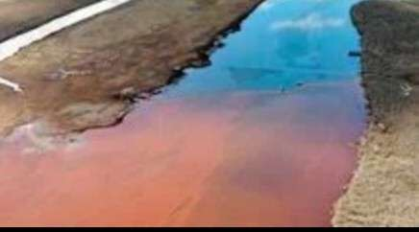

Slide 7
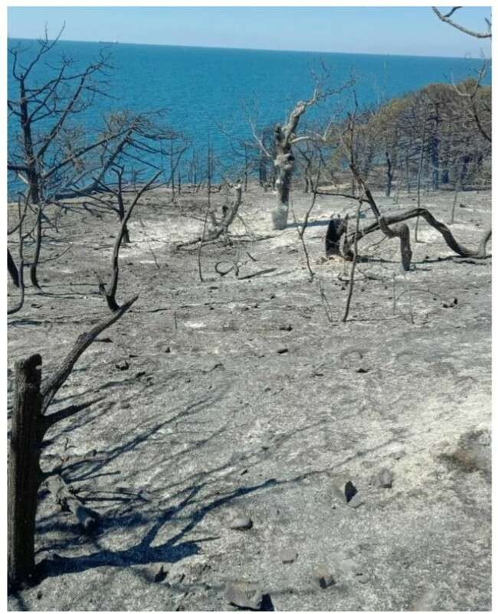

Slide 8
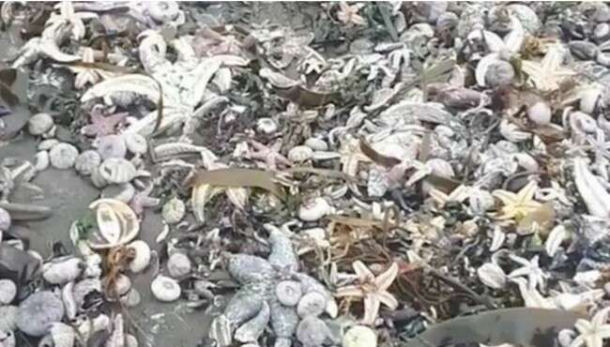

Slide 9
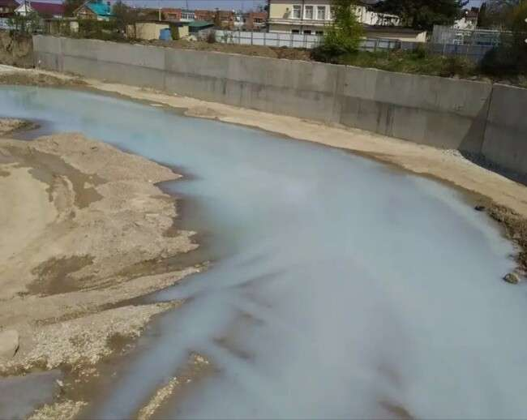

Slide 10
Только экологически осмысленное поведение каждого жителя планеты может помочь в ее спасении от постепенного разрушения!

Slide 11
Задачи экологического воспитания детей
Формирование системы знаний о природе
формирование трудовых навыков и умений
Формирование любви к природе

Slide 12
2. Важность экологического воспитания для развития личности ребенка.

Slide 13


Slide 14
3. Роль воспитателей и родителей в экологическом воспитании детей.

Slide 15
Главный инструмент воспитания –
Личный пример взрослых.

Slide 16
4. Экологическое воспитание дошкольников через разные виды деятельности.

Slide 17
Методы:
наглядные (наблюдение, демонстрация);
практические (игра, труд);
словесные (рассказы воспитателя, чтение художественных произведений, беседы)
экспериментальные (опыт).

Slide 18
Виды деятельности
игровая
чтение художественной литературы
изобразительная
труд
познавательно-исследовательская

Slide 19
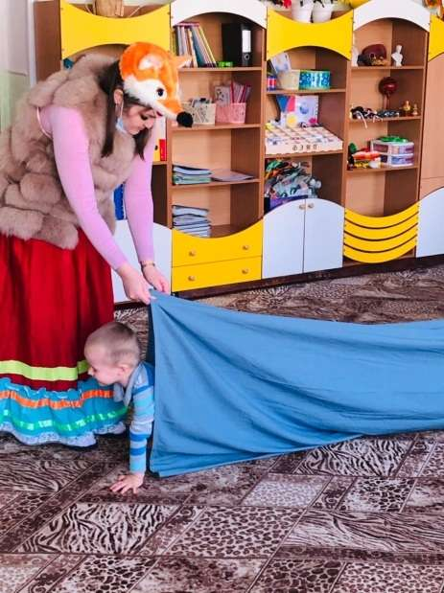
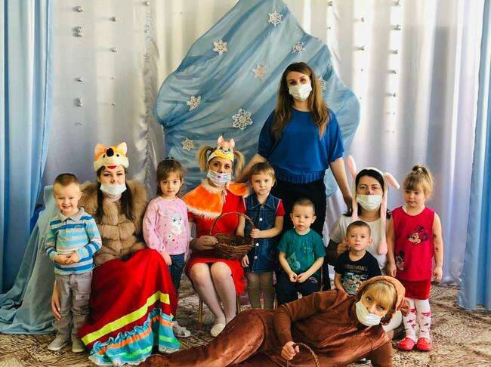

Slide 20
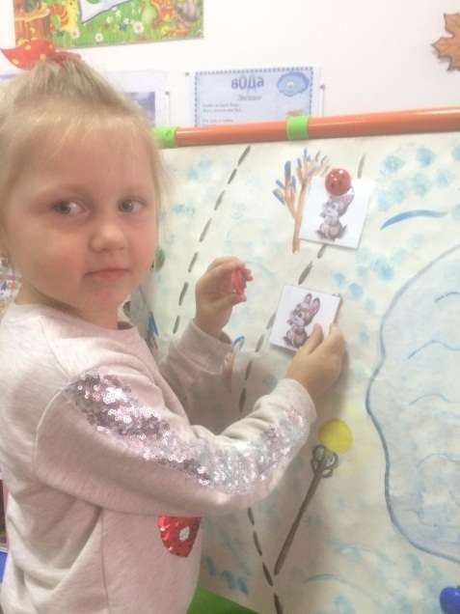
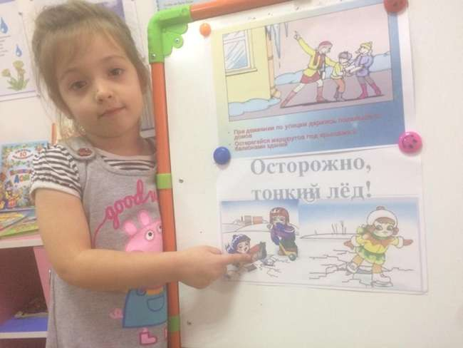

Slide 21
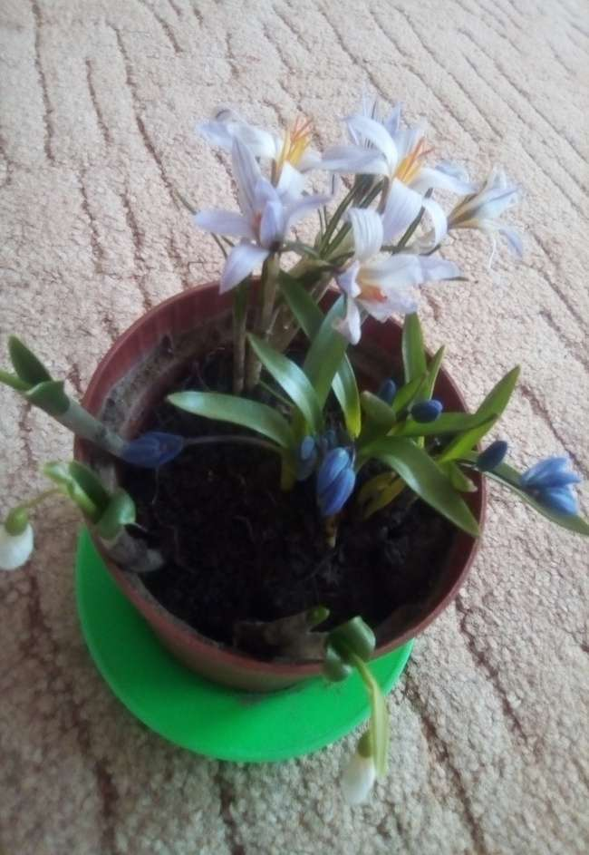
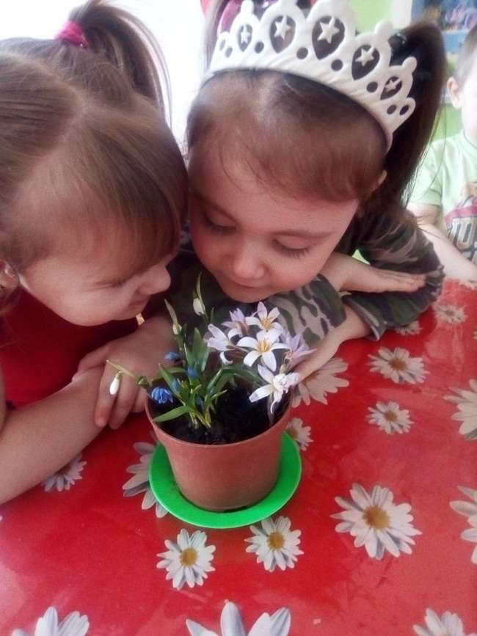

Slide 22
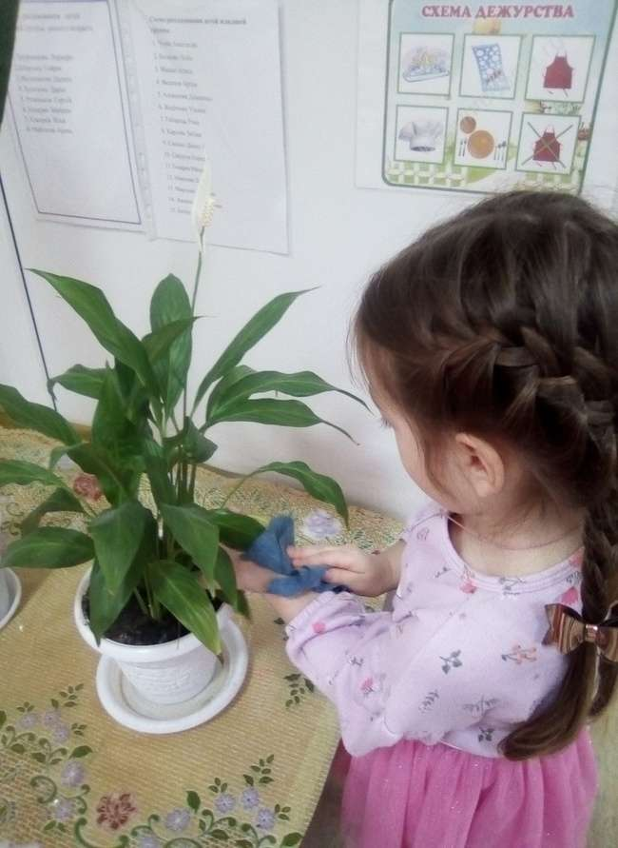

Slide 23
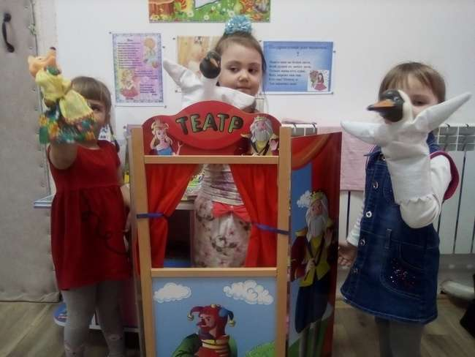

Slide 24
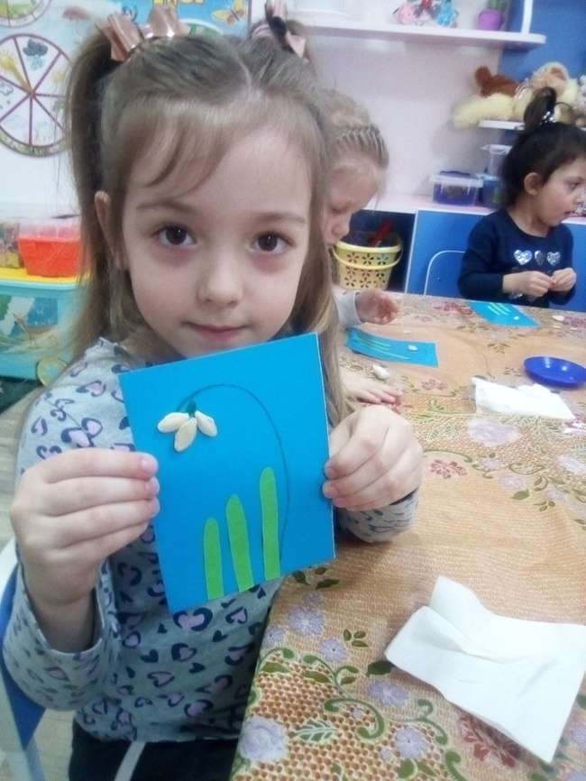
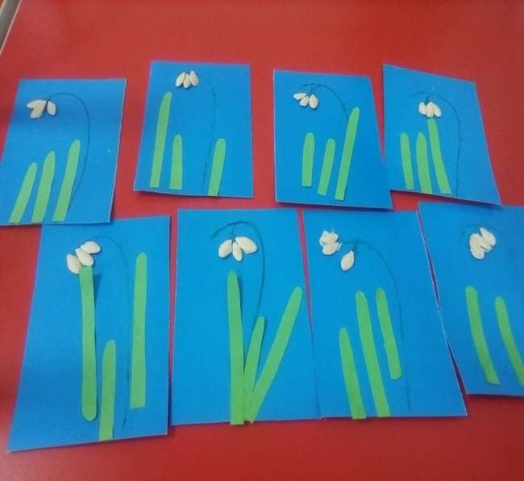

Slide 25
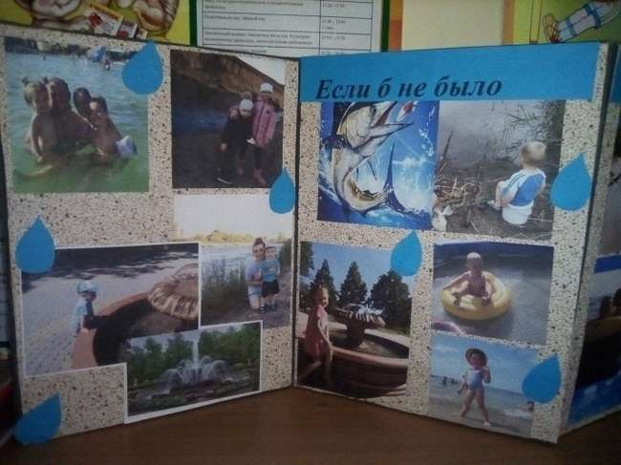
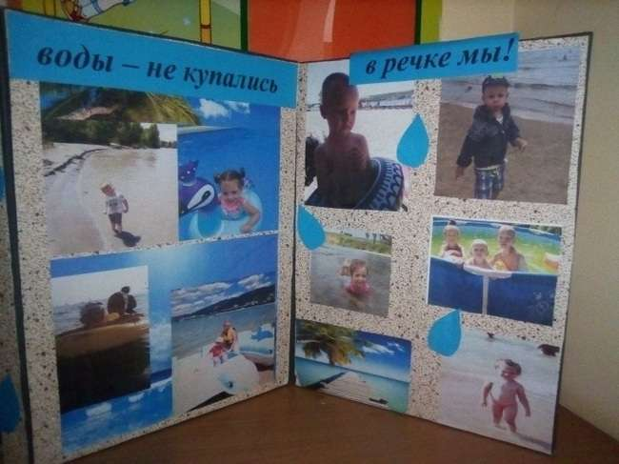
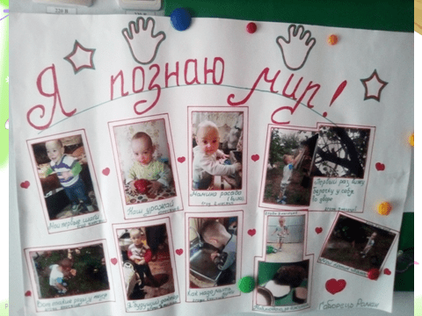

Slide 26
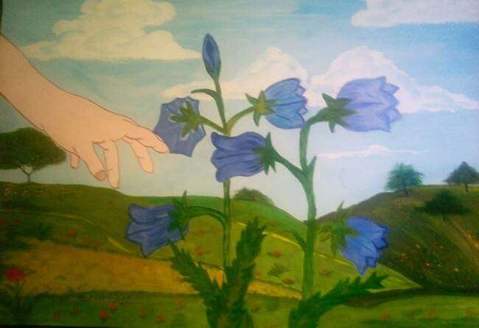

Slide 27
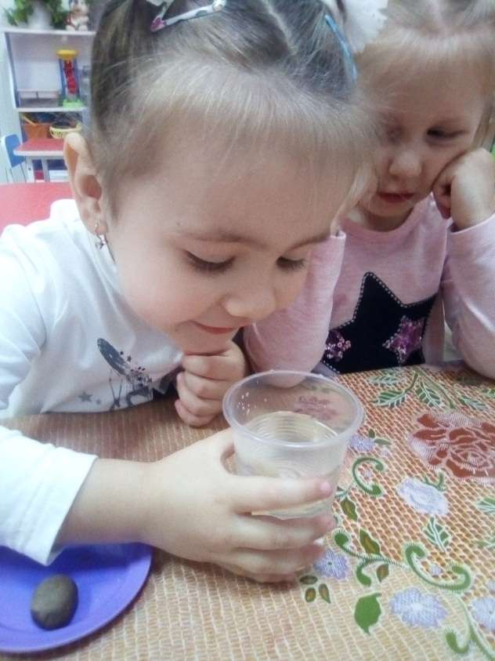
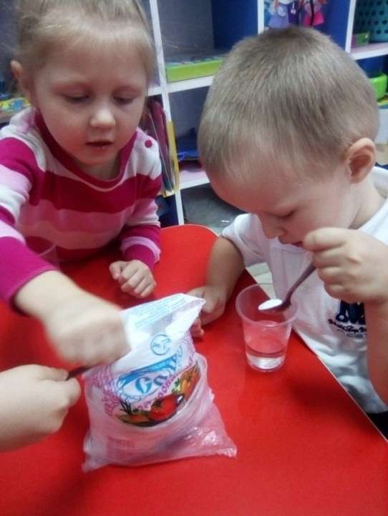

Slide 28
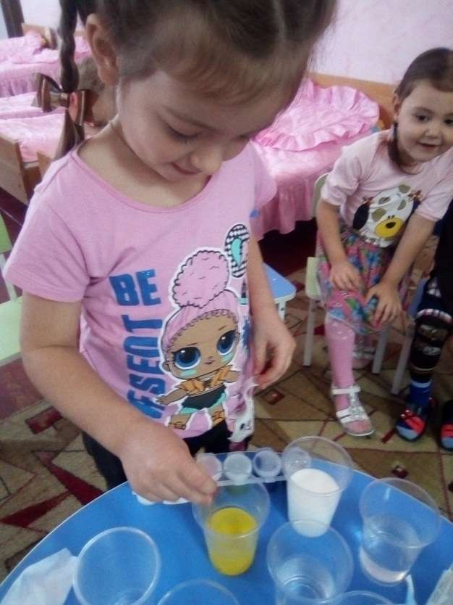
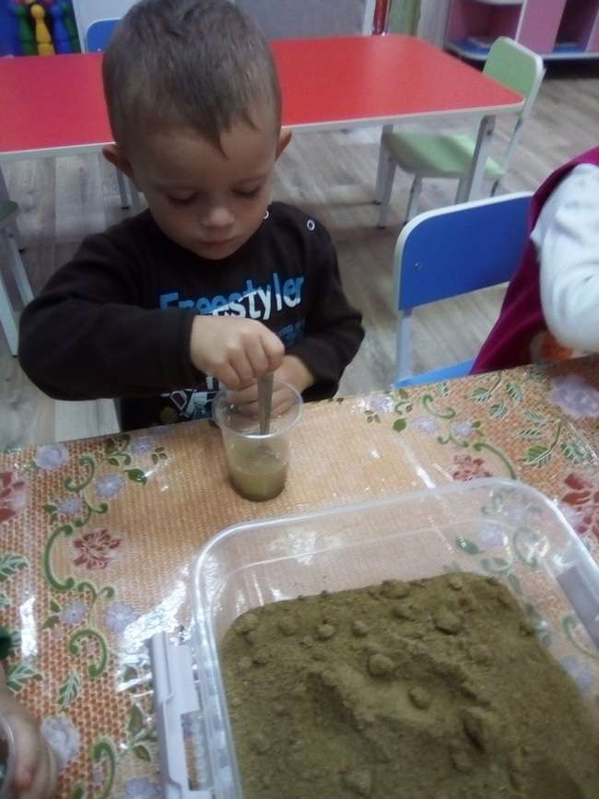

Slide 29
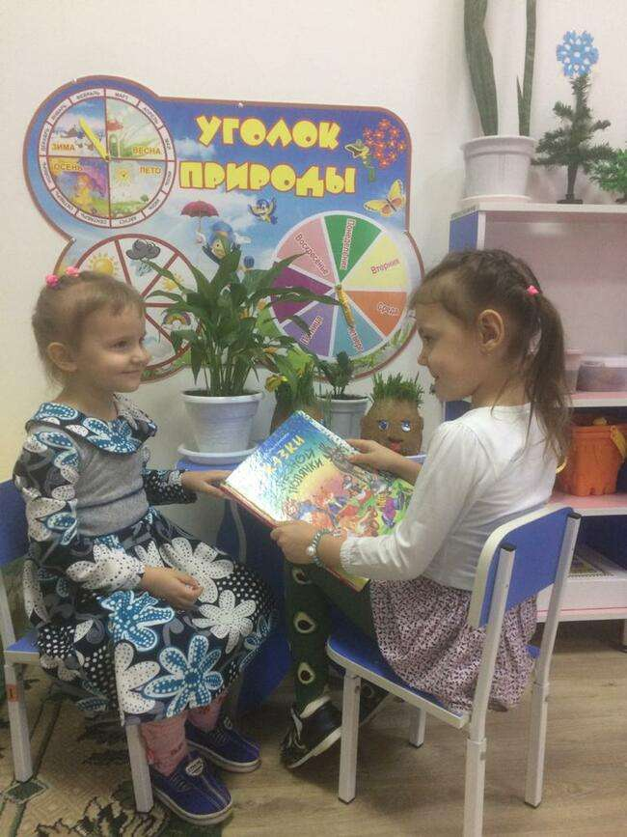

Slide 30
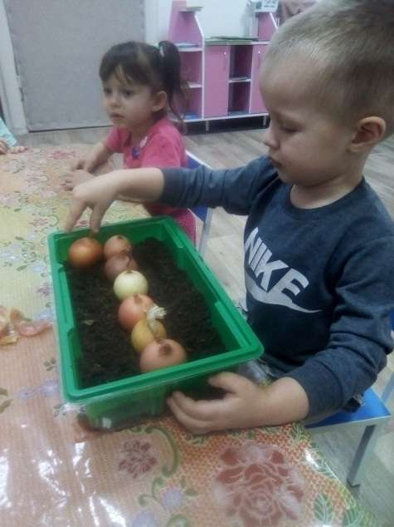
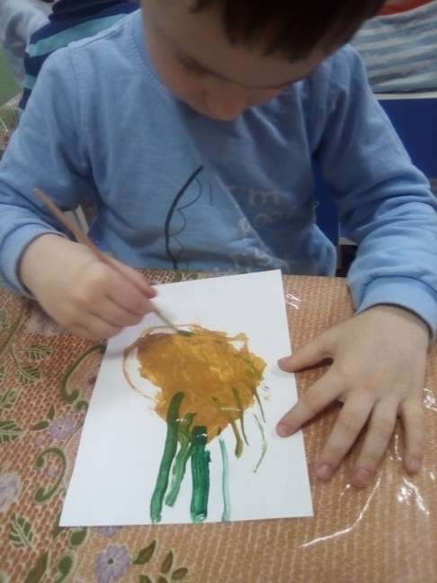

Slide 31
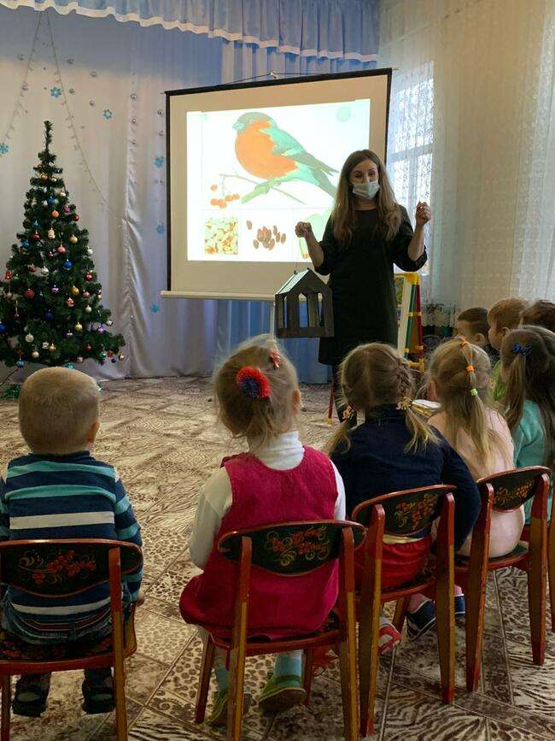
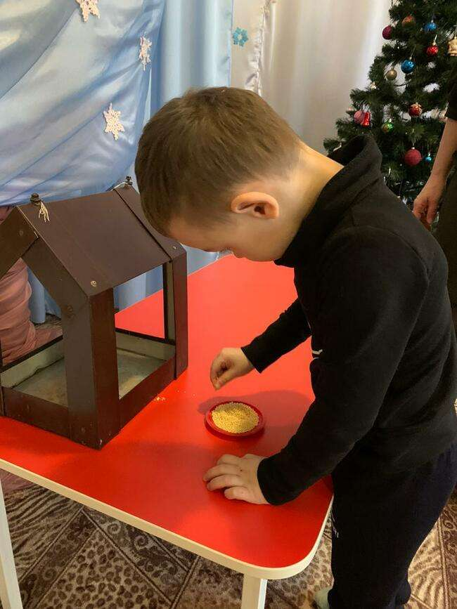

Slide 32
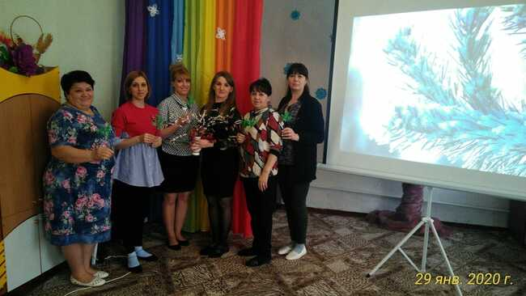

Slide 33
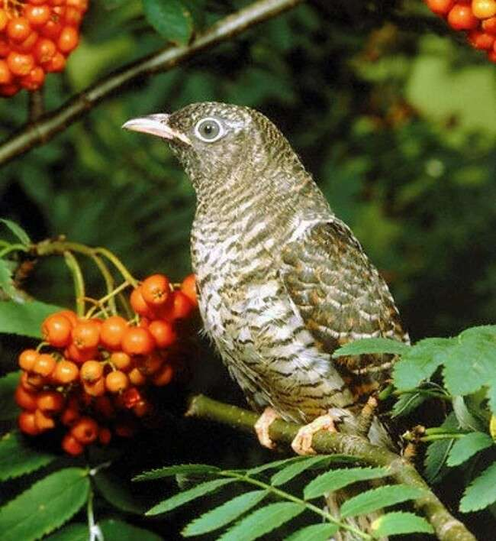

Slide 34
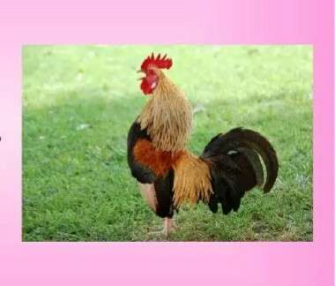

Slide 35
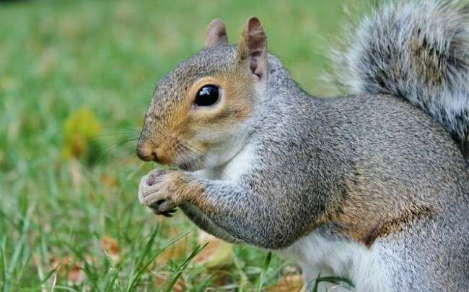

Slide 36
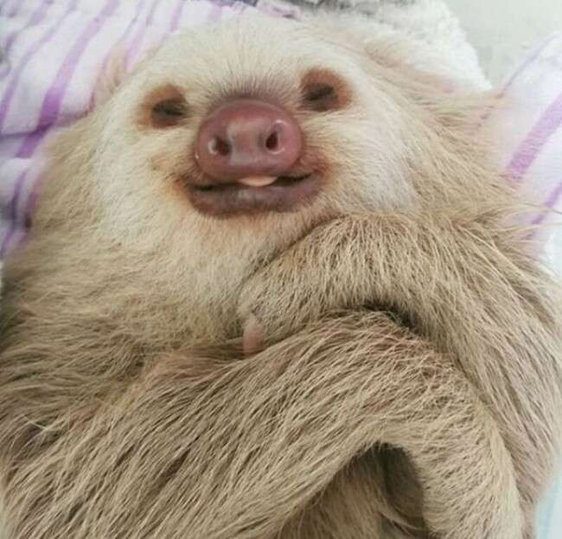

Slide 37
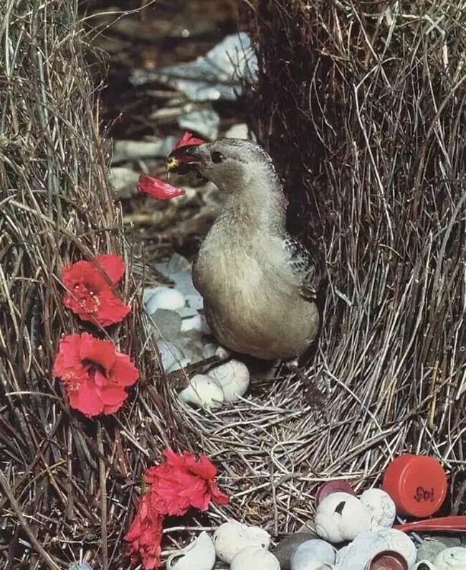

Slide 38
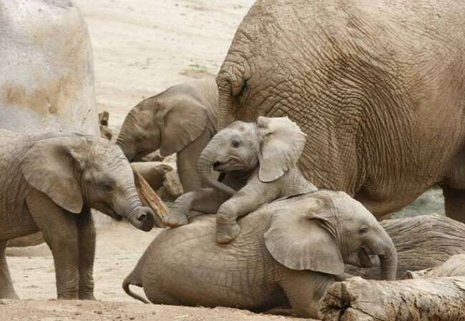

Slide 39
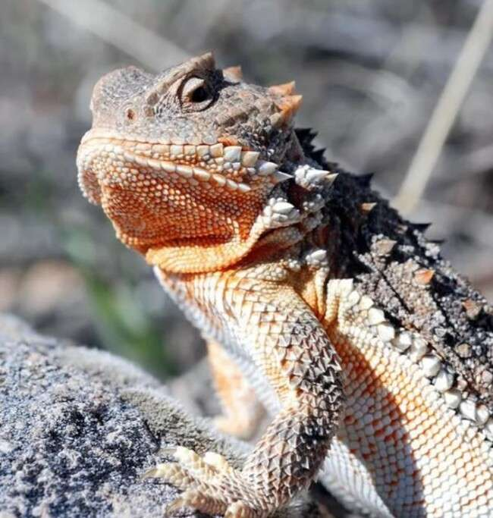

Slide 40
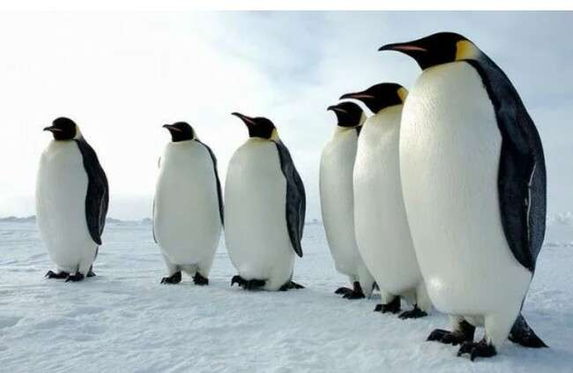

Slide 41
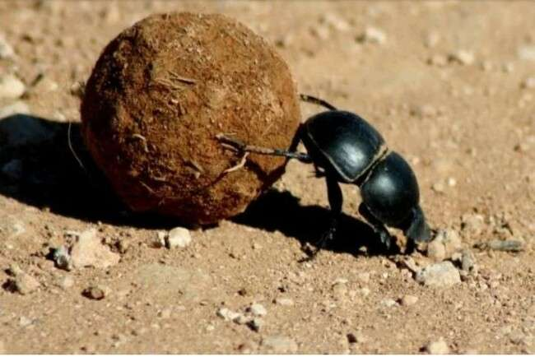

Slide 42


